Slide 1
Cryptographic Library Miracl

Slide 2
基础知识

Slide 3
必需知识
Linux基本操作（基本命令、图形化操作）；
C++基本知识；
密码学基础理论；
编译基础知识

Slide 4
编译、汇编、链接、运行
g++是GCC中的GUN C++ Compiler（C++编译器）；
g++常用参数：
-L 后跟路径，告诉链接器从哪找库(.so文件)，只有在链接时会用到。如：-L /home/hello/lib 表示将/home/hello/lib目录作为第一个寻找库文件的目录，寻找顺序是：/home/hello/lib-->/usr/lib-->/usr/local/lib。
-l 在链接时用到，它的作用是告诉链接器，要用到哪个库。 如：-l pthread 告诉链接器(linker)，程序需要链接pthread这个库,这里的pthread是库名不是文件名，具体来说文件句是libpthread.so。
-I 在编译时用，告诉编译器去哪个路径下找文件，如：-I /home/hello/include表示将/home/hello/include目录作为第一个寻找头文件的目录。
-o 制定目标名称,缺省的时候,g++ 编译出来的文件是a.out。

Slide 5
动态库&静态库
基本概念：我们在编写代码的时候经常用到已有的接口，这些接口往往是以库的形式提供给我们使用的，而常见形式有两种，一种常以.a为后缀，为静态库；另一种以.so为后缀，为动态库。
特点&区别：静态库耗费内存空间、更新困难，但运行速度快（复制了代码）；动态库节省内存空间（用到时才加载）、更新方便，但运行速度稍慢。

Slide 6
使用环境、工具简介

Slide 7
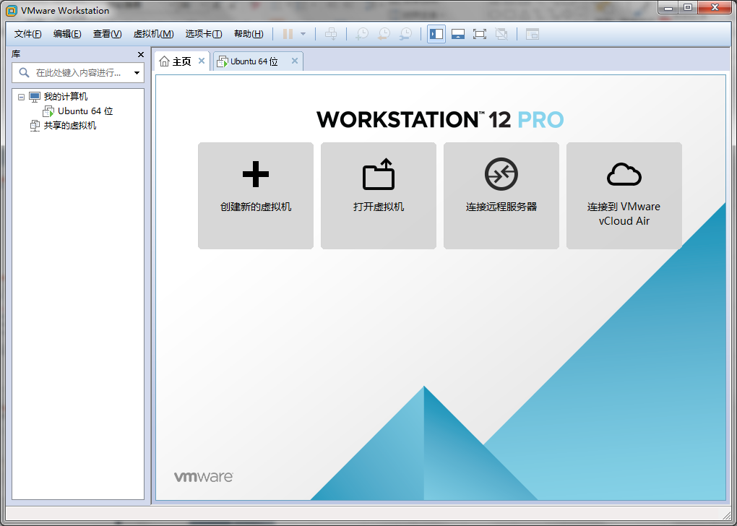
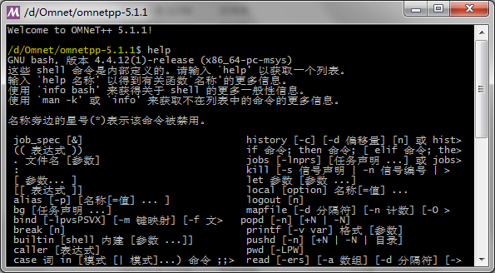
使用环境
Ubuntu
MinGW

Slide 8
使用工具
编程语言：C/C++
编译工具：gcc&g++
开发工具：Sublime(/EditPlus/Vim)+命令行终端、Visual Studio Code、Eclipse CDT
优点：简单快速、不需要配置
缺点：不支持代码跳转、提示等功能
优点：支持代码跳转、提示等功能
缺点：需要配置、有一定门槛

Slide 9
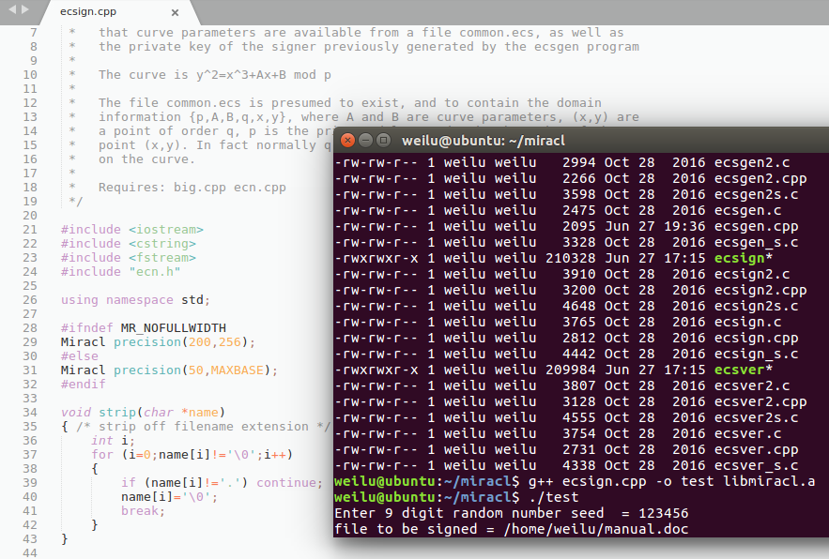
使用工具

Slide 10
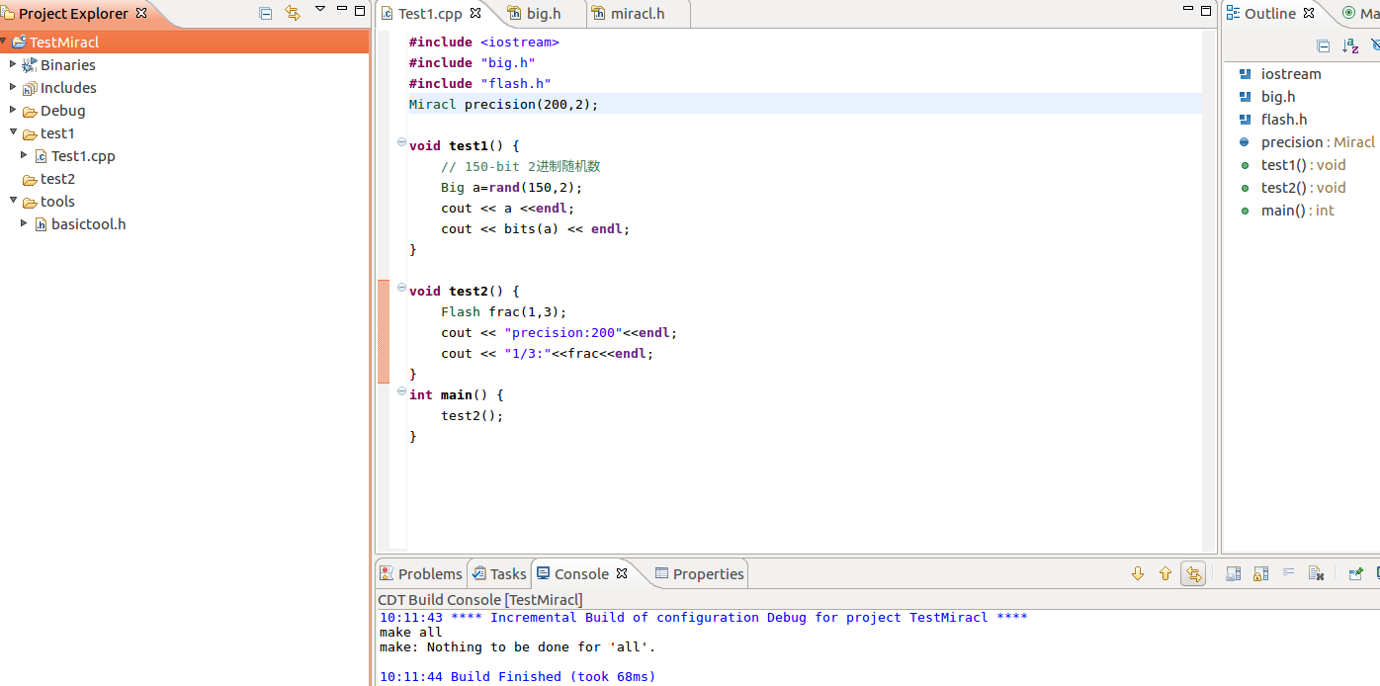
使用工具

Slide 11
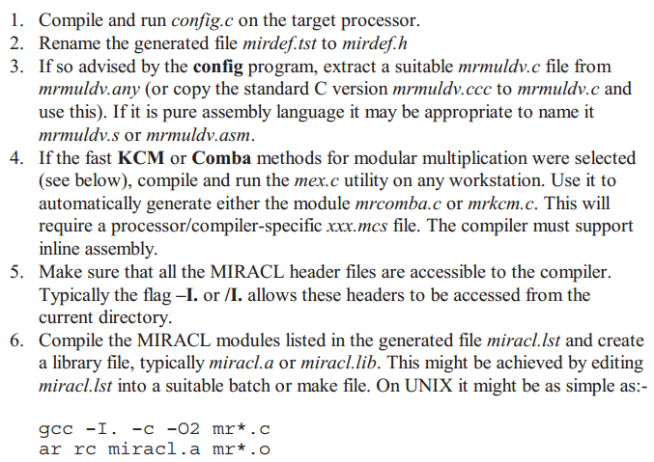
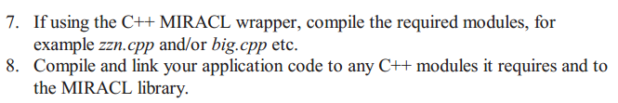
编译
bash linux64

Slide 12
核心变量Big介绍

Slide 13
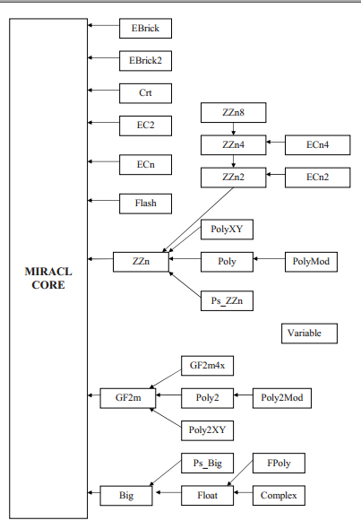
Miracl框架
两大基本数据类型：Big&Flash
两大基本模块：
对称部分：
1.1 哈希函数：SHA1,SHA256/384/512
1.2 AES：CBC/ECB/CFB/OFB/GCM,128/192/256
1.3 等等
2. 非对称部分:
2.1 椭圆曲线群上诸多操作
2.2 乘法群上诸多操作

Slide 14
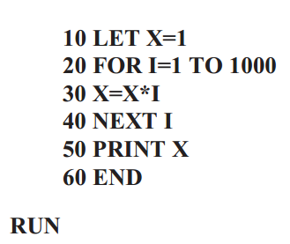
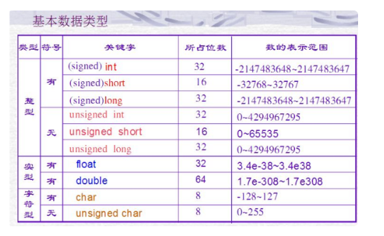

Why Big Number?

Slide 15
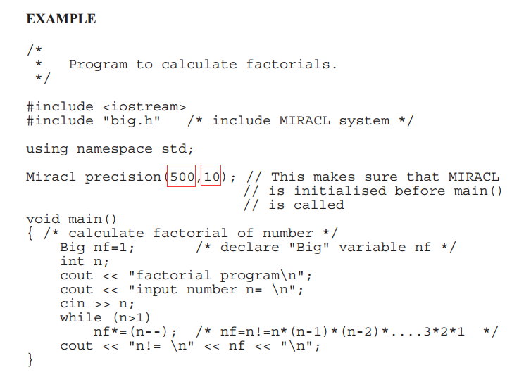

Slide 16
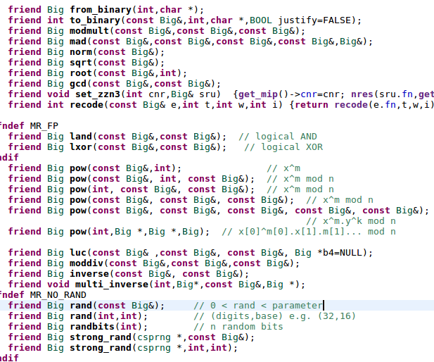
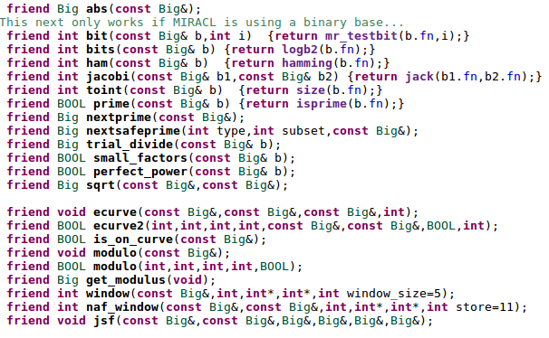
Big类方法

Slide 17
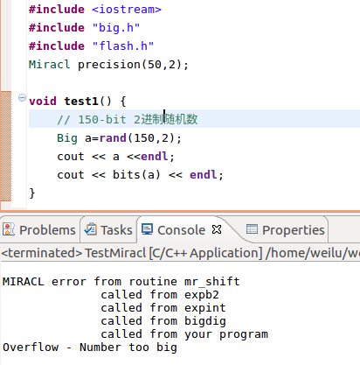
Precision
Precision决定了Big和Flash变量的进制和最大长度

Slide 18
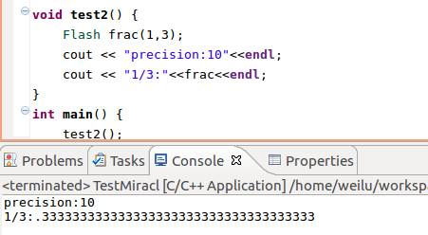
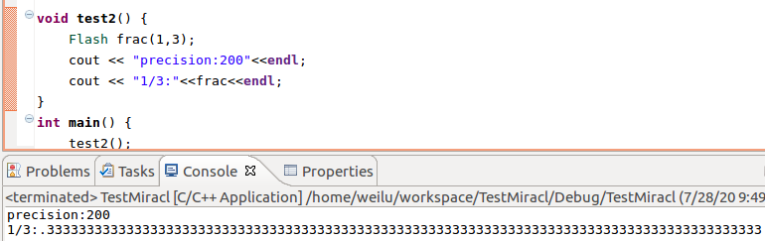
Precision
Precision决定了输出的最大长度或者精度

Slide 19
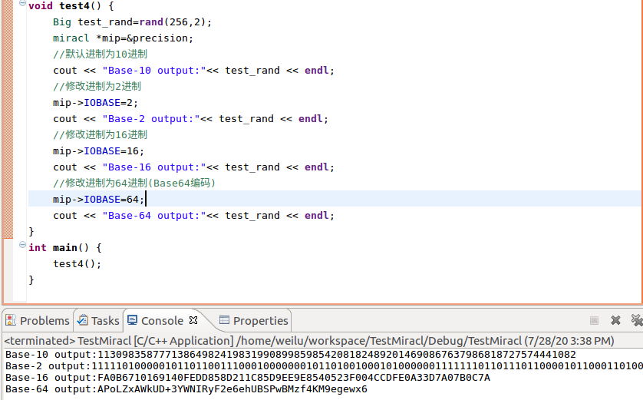
IO Base
支持常见的进制：2、10、16、64、256等

Slide 20
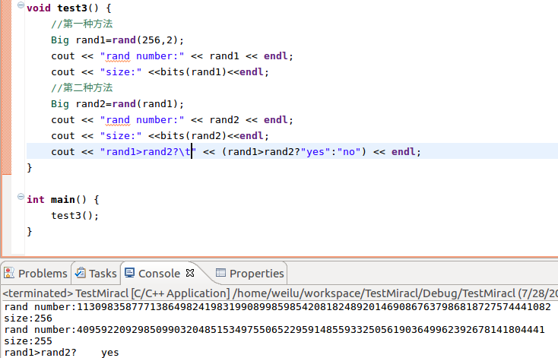
Random Number
两种基本生成方法：

Slide 21
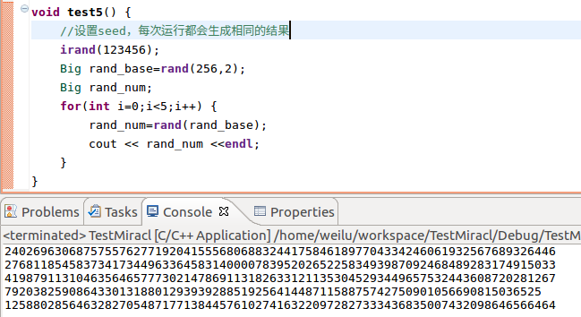
Random Number
生成特点：使用了PRNG

Slide 22

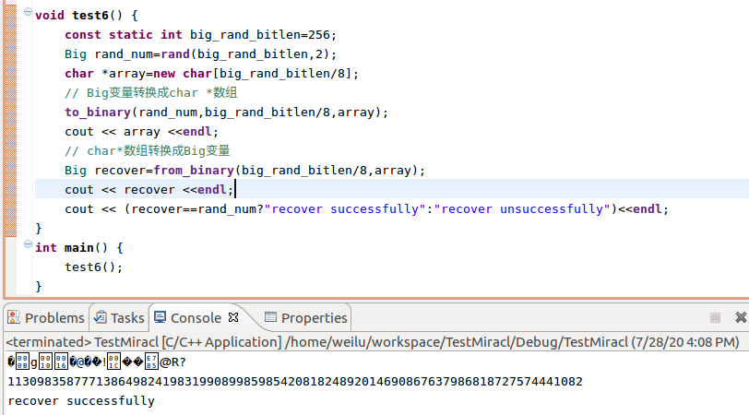
Random Number
Big变量与Char *数组之间的转换

Slide 23
对称算法

Slide 24
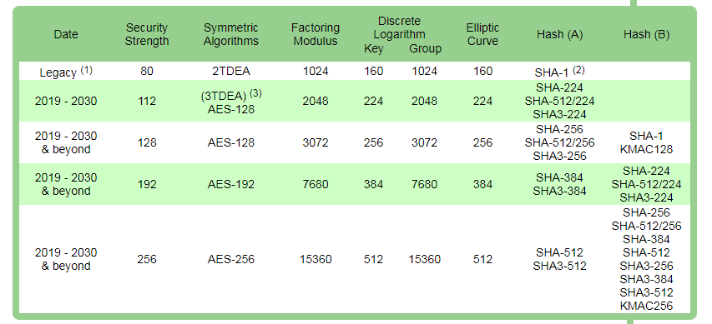
Security Level（or Strength）
NIST recommendations (2020)

Slide 25
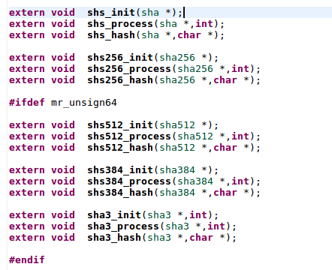
哈希函数
支持SHA 128/160/256/384/521

Slide 26
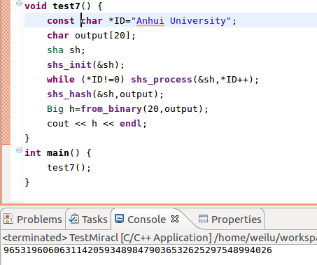
哈希函数
哈希函数的调用

Slide 27
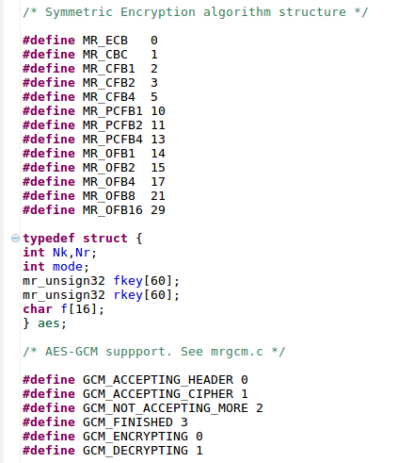
AES
支持的模式：CBC/ECB/CFB/OFB/GCM,128/192/256

Slide 28
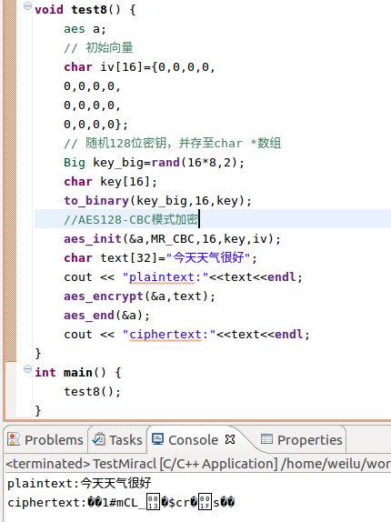
AES
使用方法

Slide 29
未完待续。。。

